Slide 1

2019
考勤管理制度培训
讲解人: 人事部——卢思颖

Slide 2
CONTENTS
目 录
1
考勤管理制度总则
2
请休假
3
考勤异常
4
考勤奖励
3
考勤监督

Slide 3
01
考勤管理制度总则
为结合公司的实际情况，同时推动考勤管理的信息化、维护公司的正常工作秩序，强化全体员工的纪律观念，制定本制度。

Slide 4
总则
  为维护公司的正常工作秩序，强化全体员工的纪律观念，结合公司实际情况，制定本制度。
1
人事部为公司员工考勤管理、汇总统计的部门。各副总经理、部门负责人对本部门人员的出勤情况负有监督的责任。
2
员工考勤管理采用人脸识别打卡和钉钉软件审批。

Slide 5
总则
  为维护公司的正常工作秩序，强化全体员工的纪律观念，结合公司实际情况，制定本制度。
3
员工工资核算以考勤统计结果为准。
4
本制度适用于公司全体员工，并作为公司年度个人工作考评的参考依据之一。全体员工要提高认识，自觉地、认真地执行公司考勤管理制度。

Slide 6
02
请休假
主要包括请假程序及请假类别等内容

Slide 7
※公司不接受短信、QQ和其他非公司规定的请假休假方式，不接受第三方代为请假休假
※员工没有审批通过的请假休假记录且未到公司出勤，将被视为旷工和严重违反公司规章制度，公司有权单方与其解除劳动关系且无任何赔偿与补偿。
钉钉平台“请假休假流程”
请假逐级审批
请假期间的注意事项

Slide 8
请假休假审批权限
一、逐级审批
二、审批通过后生效（审批未通过则无效）
3天以内 | 审批人
员工 | 部门负责人
副总经理/职能部门负责人 | 董事长或委托代理人
3天以上 | 审批人
业务部门 | 副总经理&董事长或委托代理人
职能部门 | 部门负责人&董事长或委托代理人

Slide 9
提前办结请假休假手续：
假期长度 | 提前完结手续的时间节点
2天以上（不含2天） | 提前1天
4天以上（不含4天） | 提前2天
※遇突发情况未能事先请假：
1、须由请假本人在请假当日向部门负责人及相关审批人电话请假，获准后方可休假，2、员工本人应在到岗后3天内及时补办请假手续，否则按旷工处理。

Slide 10
请假休假：交接与报道
交接离岗 |  | 到岗报到
请假员工需提前做好工作交接， 保持电话畅通， 确保后续工作清晰明了， 如因工作交办不清而离岗造成的工作问题的，由请假员工负责， 并有责任随时回公司处理应急工作 |  | 请假员工返岗后应到审批人处报到，否则视为请假逾期未归，即严重违反公司规章制度，公司有权与其解除劳动关系且无任何赔偿与补偿。

Slide 11
注意：打卡记录
请假时长为半天：即上午请假或下午请假
当天须有2次打卡记录；
相应时段无打卡记录显示缺卡则按缺卡处理。

Slide 12
事假
请假休假类型
1
病假
2
福利假
3
年休假
4
婚假
5
产检假
6
7
陪产假
8
哺乳假
9
调休
10
丧假
11
产假

Slide 13
福利假
以下时间段二选一 | 工作时间节点
上午工作时间 | 9:00-12:30
下午工作时间 | 13:30-6:00
上下班须按时打卡： 若出现延迟打上班卡、提前打下班卡的情况，将视为迟到或早退， 若缺卡1次即视为旷工半天
若出现重复提交的福利假超过1次部分按事假处理；
所有员工入职当月无福利假，从次月计算；
离职员工离职当月出勤天数达50%才可享受福利假。

Slide 14
事假
无薪假
按小时计算（不足1小时按1小时计算）
自然年内→累计超过15个工作日→列入年终奖考核范围
试用期间：
累计达到3个工作日→延期半个月转正
累计达到5个工作日→延期1个月转正

Slide 15
病假
按小时计算，不足1小时按1小时计算；
必须上传正规医院盖章的本人病情证明书的照片作为附件；
在回公司后2个工作日内不能提供相关证明材料的，一律按事假处理。
病假期间薪资为本人基本工资。

Slide 16
病假
员工请病假频繁：
员工1个自然月内请病假3次以上、
连续6个月内请病假6次以上、
连续1年内请病假10次以上的，
视为不能胜任工作，公司有权停薪留职、调薪调岗或与其解除劳动关系，且无任何赔偿与补偿。

Slide 17
年休假
按“0.5天”为单位计算，不足0.5天按0.5天计算；
正式员工在公司工作满1年者，每人每年享受5个工作日带薪年休假，
工龄每增加1年，年休假增加1个工作日，上限为15个工作日；
年休假期间工资全额发放；

Slide 18
年休假
员工享有的年休假有效期为：
入职日期起一年内有效，
原则上年休假应在有效期内休完，
员工在年休假有效期限内未休的年休假，按未休实际天数以员工每天实际日薪作为标准给予补贴。

Slide 19
婚假
员工自入职之日起满1年可享受婚假5天；
婚假包括休息日和节假日，且只能一次性连续休完；
员工请婚假须上传结婚证照片作为附件
结婚证领取时间须在司工作期间，且婚假须在领证后一年内休完，逾期则不享受婚假；
员工婚假期间工资全额发放。

Slide 20
产检假
按“0.5天”为单位计算，不足0.5天按0.5天计算；
怀孕第1—6个月，共可享受1个工作日假期
怀孕第6和第7个月，每个月可享受1个工作日假期；
怀孕第8和第9个月，每个月可享受2个工作日假期；
产检假必须上传医院开具的诊断证明或费用小票（医保卡刷卡记录）等照片作为附件；
产检假期间工资全额发放。

Slide 21
产假
女员工产假为158天，其中包括国家规定的98天（含产前假15天）、四川省延长生育假60天；
多胞胎生育的，每多生育1个婴儿，增加产假15天；
女员工怀孕不满4个月流产的，根据医务部门意见，给产假15天—30天；女员工怀孕4个月以上流产的，给产假42天；

Slide 22
产假
生育后，女员工放置宫内节育器，休假2天，取出宫内节育器，休假1天；
男员工输精管结扎休假7天，女员工单纯输卵管结扎休假21天；
产假包括休息日和节假日，且只能一次性连续休完；
女员工怀孕3个月以后应到人事部备案，休产假必须在预产期前1个月到人事部填写《产假申请书》，交接工作后方可走钉钉产假流程；

Slide 23
产假
员工产假期间薪资发放标准：基本工资100%+绩效工资30%；
员工产假期间薪资按以上比例发放，总额与社保机构发放的生育津贴总额不一致时，取其最高值作为员工产假期间的薪资总额；
员工请产假须提供准生证或预产期证明、以及新生儿出生证明材料等照片作为附件。

Slide 24
陪产假
男员工陪产假为10天；
陪产假包括休息日和节假日，且只能一次性连续休完；
员工请陪产假须提供准生证或预产期证明、以及新生儿出生证明材料等照片作为附件。

Slide 25
哺乳假
哺乳假一年(从宝宝出生日起1年内 )，可享受每天1小时的哺乳时间；
多胞胎生育的，每多哺乳一个婴儿，每天哺乳时间增加1小时；
提前1小时下班或晚上班1小时(哺乳假含人工喂养)，须在产假销假时确定哺乳假时间，且后期不可更改；
哺乳假期间工资全额发放。

Slide 26
丧假
公司员工丧假为3个工作日；
丧假须一次性连续休完；
员工请丧假的对象限于本人祖父母、外祖父母、父母、配偶的父母、配偶的祖父母、配偶的外祖父母、配偶及子女；
丧假期间工资全额发放。

Slide 27
调休及延长工时福利
连续延长工时时长 | 免费食堂晚餐 | 企业滴滴打车 | 调休 （有效期360天）
4小时 | √ | √ | √
3小时 | √ | √ | —
2小时 | √ | — | —
※须完结相关审批
※审批内容与实际打卡时间保持一致
※每满4小时，钉钉后台会自动生成调休时长的累计
※工作日时长从下午18:00起计算
※审批原则上须在产生实际延长工时之前审批完结，若有临时情况无法提前计划，最晚可在产生实际延长工时之后3天完结审批，超过时间的审批无效。
※调休期间工资全额发放，扣除对应工作餐次数；

Slide 28
国家法定节假日
国家法定节假日期间员工正常休假，薪酬全额发放；
节假日时间以国家法定节假日规定的时间为准，如需调整休假时间，公司作统一安排；
公司根据工作需要在法定节假日安排员工非在岗值班的，值班人员应保证手机24小时畅通，遇紧急事情须及时响应，需及时处理的事情，要立即赶赴公司或以其他妥善方式保证事情的处理，否则将追究值班人员和部门负责人的责任。

Slide 29
03
考勤方式&数据

Slide 30
作息时间
5天：周一至周五
上午:09:00—12:00
下午:13:30—18:00
周六、周日、法定节假日休息。

Slide 31

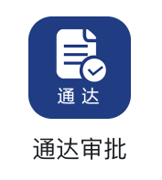


√
钉钉
审批
×
请假休假流程

Slide 32
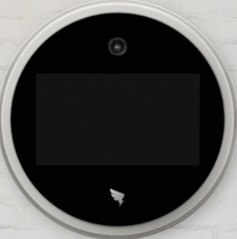
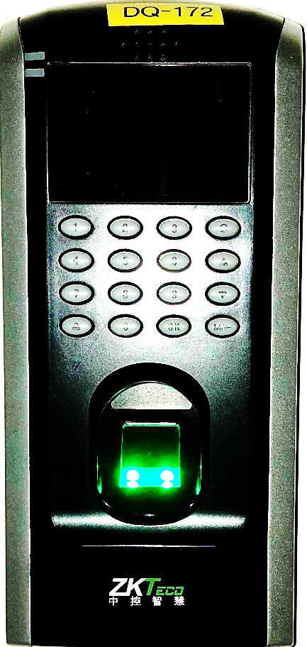
考勤机
×

Slide 33
打卡
人脸识别上班卡+下班卡，1个工作日共2次打卡记录
特殊情况：手机定位拍照打卡
如人脸识别不成功、停电、考勤机故障等原因导致无法正常打卡，需在一楼前台《考勤签到表》上如实填写上下班时间。当时在一楼前台处签到/签退则视为正常出勤，过时签到/签退无效。

Slide 34
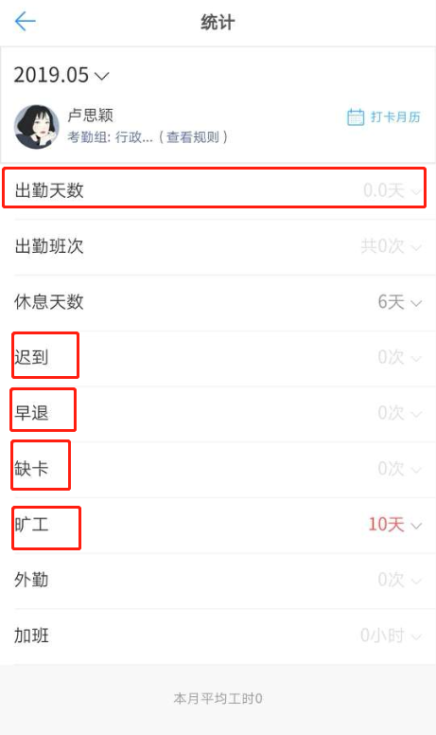
考勤数据查询
在个人钉钉上可以随时查询当月：考勤记录、换休记录。
当日打卡异常者，须当时到人事部报备故障情况，否则均按照考勤机数据为准。

Slide 35
03
考勤异常

Slide 36
考勤异常
1
迟到/早退
2
溜岗
3
外出
4
缺卡
5
旷工

Slide 37
迟到/早退
迟到时长 | 处罚
10分钟以内 | 第二次起，每次扣款10元
11-30分钟 | 每次扣款50元
31-60分钟 | 每次扣款80元
1小时-3小时 | 按旷工半天处理
3小时（含3小时）及以上 | 按旷工1天处理
从公司规定上班时间起1个小时内未到岗界定为迟到，未到下班时间提前1个小时内离岗界定为早退。
每月有5次以上迟到者，将给予公告通报批评。
未到下班时间打卡离岗者视为早退，每早退1次按旷工1天处理。

Slide 38
溜岗
上班时间未经部门负责人批准无故擅自离岗或外出办私事界定为溜岗，溜岗按旷工处理，并给予公告通报批评。

Slide 39
外出
员工因公外出应向直接上级负责人请示或报告，并征求上级同意；
上班时间内外出或返岗时须在保安厅处登记，由保安执勤人员督促，以备考勤人员核实。

Slide 40
缺卡
已按时上班或下班但本人忘记打卡，则按缺卡处理；
每人每月出现缺卡可申请一次“补卡流程”，由部门负责人或副总经理审批，人事部核实审批通过后视为正常出勤。
当月缺卡需当月内申请补卡流程，跨月补卡流程视为无效。
员工出现1次以上缺卡，可申请事假、福利假或调休流程，若无审批完结的请假流程，缺卡对应的异常考勤则按照旷工半天处理；

Slide 41
旷工
未办理或未及时办理请假手续、未准假而不来公司上班、擅自离岗、溜岗或早退、辞职未被批准擅自离岗、自动离职、全天无打卡记录，且无外出、出差、请假等考勤备案依据、提供虚假病休证明骗取病假的、隐瞒实际情况不到岗等，一律界定为旷工；

Slide 42
旷工
旷工时间以小时为计算单位，不足1小时按1小时计算，按照3倍事假工资扣款；
累计旷工3天（含）以上者，并视为严重违反公司规章制度，将公告通报批评，且公司有权与该员工解除劳动关系且无需任何赔偿与补偿。

Slide 43
考勤惩罚-通报批评
公司公告通报批评累积次数≥3次者，视为严重违反公司规章制度，公司可解除其劳动关系且无需任何赔偿。

Slide 44
04
考勤奖励

Slide 45

全勤奖
年休假
丧假
产检假；哺乳假
婚假
公司对认真遵守劳动纪律，严格执行考勤制度，在每月工作中全勤予以100元“全勤奖”奖励。
不可享受全勤奖的情况：迟到、早退、溜岗、补卡/缺卡、事假、病假、福利假、产假、陪产假、调休、旷工。
延迟符

Slide 46
福利一
工作时间延长至20:00之后，公司提供用餐
福利二
工作时间延长至21:00之后，企业滴滴打车报销
福利三
工作时间延长至21:00之后，企业滴滴打车报销
单次周末工作时间超过4小时，公司提供用餐、企业滴滴打车报销、调休；
福利四

Slide 47
05
考勤监督

Slide 48
考勤监督
考勤为员工薪酬计算的主要依据，全体员工应本着实事求是的态度服从公司的考勤管理，遵循本考勤制度；各级请假审批人员和考勤工作人员应本着对公司负责和员工负责的态度，严格按照公司的考勤管理制度，核实审批员工请（休）假，不得徇私舞弊。

Slide 49
考勤监督
人事部指定专人统计考勤，并在每月5号前下发员工签字确认，若有差错，员工可在签字确认前申请复核，经人事部核实无误签字后方能修改，确认后的考勤记录将作为员工薪酬计算的依据。
考勤表必须本人签字确认，员工签字后，视为考勤表无误，且不再接受任何修改。

Slide 50
考勤监督
如发现弄虚作假、徇私舞弊，不分岗位级别，一律严惩。员工本人考勤按旷工处理，同时视情节轻重对涉及责任人处以100-1000元罚款。
所有异常考勤申请及审批流程必须在次月1日12:00前（遇周末、法定节假日提前）提交至人事部，人事部不再一一通知催促，逾期未提交异常流程审批者，人事部有权不接受不审批。

Slide 51
说明
考勤制度的培训与传达由人事部专人负责，最终解释权归人事部。
公司原有考勤管理制度规定内容与本制度不一致的，一律以本制度为准。
本制度于2019年5月1日起生效。
附加说明：本制度所称“以内”均包含本数，“以上”均不含本数。

Slide 52
严重违法公司规章制度的情形
员工没有审批通过的请假休假记录且未到公司出勤
财务与融资
请假员工返岗后应到审批人处报到，否则视为请假逾期未归
累计旷工3天（含）以上者
公司公告通报批评累积次数≥3次者

Slide 53
2019
讲解完毕 谢谢您的观看

